Slide 1
Цікаві Властивості води

Slide 2
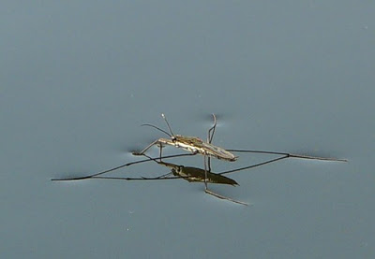
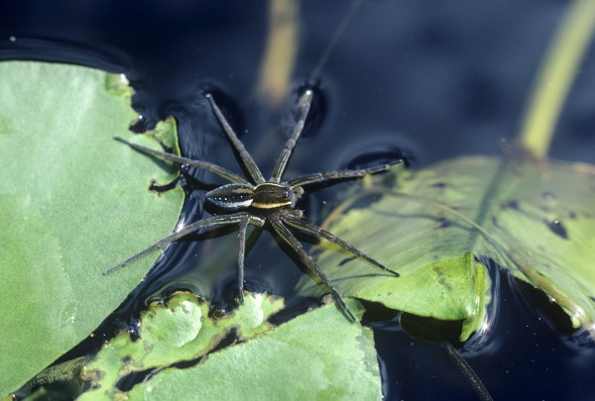
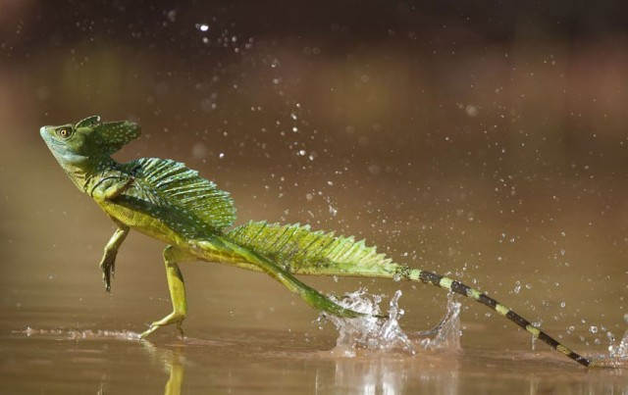
Які властивості води дозволяють по ній пересуватись?
Водомірка
Павук-риболов
Василіск

Slide 3
Поверхневий натяг
Більш ніж 1200 видів тварин вміють ходити по воді

Slide 4
Яка вода легша холодна чи гаряча?

Slide 5
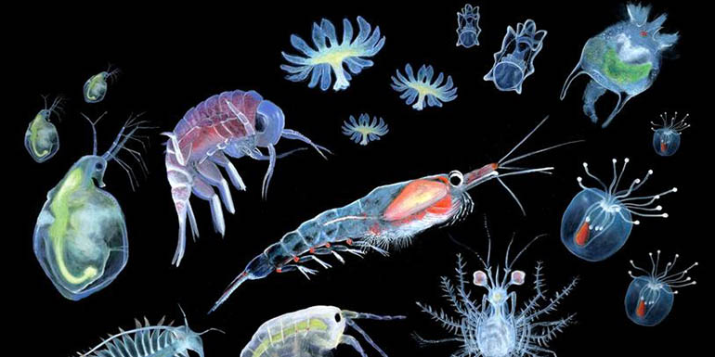
Течії світового океану Значення та вплив
Вплив на біоту
Вплив на клімат
Біологічна продуктивність Світового океану.

Slide 6
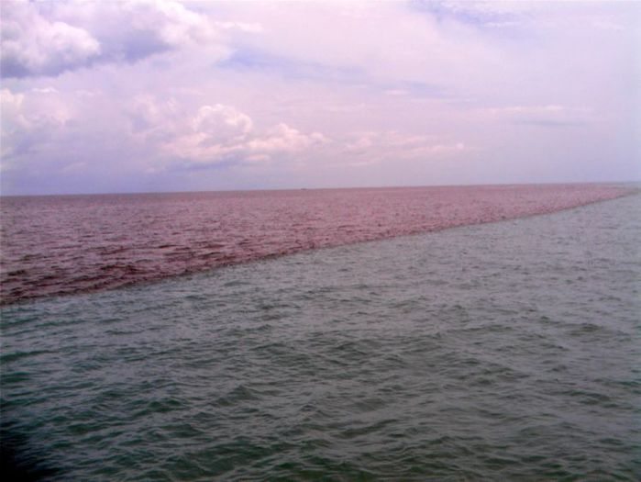
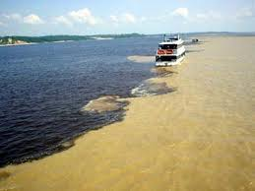
Чи можливо побачити кордон між двома морями, океанами, ріками?
Ріка Сурінам і
Атлантичний океан
Балтійське та Північне море
Середньоземне море та Атлантичний океан

Slide 7
Межа тихого океану та Аляскінського залива

Slide 8
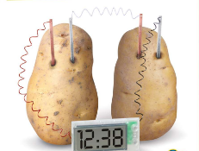
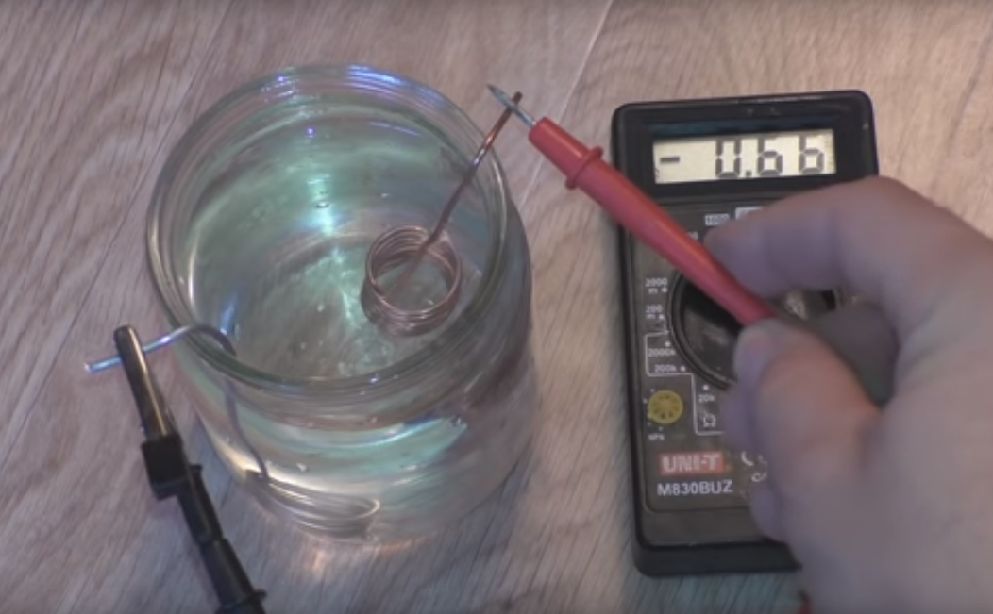
Чи існує Еко батарея?
Картопляна енергія?
Енергія з води?

Slide 9
Вода це складна та цікава речовина!!!

